Slide 1



Ciberseguridad, Privacidad y Ciberdefensa en Guatemala
Protección digital y defensa contra amenazas informáticas
Guatemala, febrero 2026
Notes:
El contenido generado por IA puede ser incorrecto. ---

Slide 2

Panorama general de la problemática
Amenazas Autónomas en Ciberseguridad
Los ataques autónomos con IA incluyen automatización completa, phishing avanzado y deepfakes que manipulan identidades y datos.
Defensas Autónomas y Agentic AI
Sistemas de defensa basados en Agentic AI detectan anomalías en grandes volúmenes de datos donde métodos tradicionales fallan.
Privacidad y Seguridad de Datos
La protección de datos personales es crítica para evitar riesgos derivados del entrenamiento y operación de modelos de IA sensibles.
Resiliencia e Infraestructura Tecnológica
La capacidad y regulación de centros de datos fortalecen la resiliencia nacional frente a amenazas cibernéticas avanzadas.
Notes:
La ciberseguridad impulsada por inteligencia artificial (IA) se ha convertido en un componente fundamental para la protección del ecosistema digital en Guatemala y a nivel global. En los últimos años, la IA ha dejado de ser únicamente una herramienta de apoyo para convertirse en un elemento estratégico que influye directamente en cómo se desarrollan tanto los mecanismos defensivos como los ofensivos en el ciberespacio. Entre las principales preocupaciones se encuentra la evolución de los ataques autónomos, que integran capacidades como automatización de punta a punta, generación de campañas avanzadas de phishing y la proliferación de deepfakes que pueden manipular información o vulnerar la identidad de funcionarios, organizaciones o ciudadanos. Ejemplos recientes en la región han mostrado cómo ataques de ransomware han afectado hospitales, bancos y municipalidades, evidenciando vulnerabilidades que podrían escalar en complejidad mediante IA ofensiva. En respuesta, se ha acelerado el desarrollo de sistemas de defensa autónoma y soluciones basadas en “Agentic AI”, capaces de detectar comportamientos anómalos incluso en entornos de datos masivos donde las técnicas tradicionales resultan insuficientes. Esto abre oportunidades, pero también desafíos importantes, especialmente cuando los modelos de IA pueden ser objeto de ataques sofisticados, como inyecciones de instrucciones, extracción de modelos o manipulación de datos de entrenamiento. A esto se suma la necesidad crítica de garantizar la privacidad y protección de datos personales, ya que el uso extensivo de información sensible para entrenar y operar modelos puede generar riesgos significativos si no se maneja adecuadamente. Además, la infraestructura tecnológica del país, incluidos los centros de datos, juega un papel decisivo en la resiliencia nacional. Su capacidad de cómputo, almacenamiento, continuidad operativa y cumplimiento regulatorio determina qué tan preparada está Guatemala para enfrentar amenazas avanzadas. Finalmente, la transición hacia un escenario post-cuántico —en el cual la criptografía actual podría quedar obsoleta ante computadoras cuánticas— agrega presión adicional para fortalecer los marcos normativos, las capacidades institucionales y la preparación estratégica del Estado y el sector privado.

Slide 3
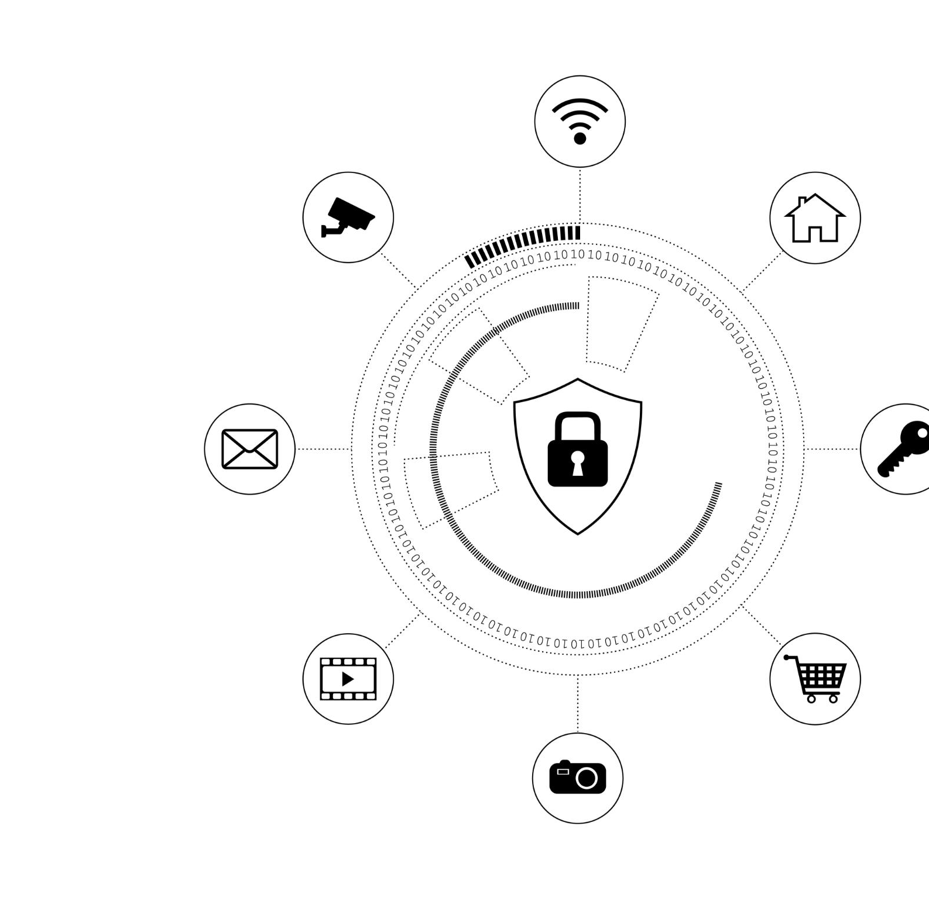
Variables clave y variables críticas
Variables clave en ciberseguridad
Incluyen capacidad institucional, marco legal de protección de datos y adopción responsable de IA en sectores públicos y privados.
Variables críticas con alto impacto
Comprenden voluntad política sostenida, financiamiento público constante y capacidad estatal para regular IA y supervisar su uso.
Interacción e impacto en resiliencia
La combinación de variables influye en la capacidad del país para enfrentar amenazas como ransomware, promoviendo un enfoque preventivo.
Pilares para un ecosistema seguro
Fortalecimiento institucional, regulación integral y sostenibilidad financiera son fundamentales para el desarrollo digital nacional.
Notes:
El análisis de ciberseguridad en Guatemala identifica un conjunto de variables esenciales que determinan la capacidad del país para fortalecer su postura digital en un entorno global caracterizado por riesgos crecientes y alta volatilidad tecnológica. Las variables clave incluyen la capacidad institucional en ciberseguridad, que abarca desde la existencia de equipos especializados como CSIRT/CIRT hasta la habilidad del Estado para responder efectivamente a incidentes que afecten infraestructura crítica. También destaca el marco legal de protección de datos personales, aún en desarrollo, que resulta indispensable para garantizar la confianza ciudadana y la seguridad jurídica en el manejo de datos sensibles, especialmente en sistemas basados en inteligencia artificial. Otras variables fundamentales son el nivel de adopción responsable de IA en sector público y privado, el talento humano calificado —un recurso escaso a nivel internacional— y la coordinación interinstitucional y regional, que permite compartir información, alertas y buenas prácticas. Por otro lado, las variables críticas —aquellas con alto impacto y alta incertidumbre— representan potenciales puntos de quiebre para el avance o estancamiento de las capacidades de ciberseguridad nacionales. Entre estas se encuentra la voluntad política sostenida, necesaria para impulsar reformas, financiamiento y apoyo institucional a largo plazo. De igual forma, el financiamiento público constituye un factor determinante, ya que los sistemas de monitoreo, protección, capacitación y modernización tecnológica requieren inversiones constantes. Finalmente, la capacidad del Estado para regular efectivamente la IA y supervisar su uso tiene implicaciones profundas en seguridad nacional, privacidad, transparencia y competitividad internacional. La interacción entre estas variables influye directamente en la resiliencia del país frente a amenazas regionales como el ransomware, que afecta de manera persistente a instituciones públicas y privadas. Una adecuada priorización de estas variables permitiría establecer estrategias robustas, evitando improvisaciones y promoviendo un enfoque preventivo. Si bien el cuadro de priorización está pendiente, el análisis realizado sugiere que el fortalecimiento institucional, la regulación integral y la sostenibilidad financiera son los pilares más determinantes para construir un ecosistema seguro que favorezca el desarrollo nacional en la era digital.

Slide 4
Matriz de Impacto vs. Incertidumbre
INCERTIDUMBRE →
IMPACTO
↑
Baja Incertidumbre / Alto Impacto
Alta Incertidumbre / Alto Impacto
Baja Incertidumbre / Bajo Impacto
Alta Incertidumbre / Bajo Impacto
Observatorio Tecnológico Guatemala

Slide 5

Acciones estratégicas y sugerencias
Arquitectura Nacional de Ciberseguridad
Desarrollar una arquitectura nacional con CSIRT fortalecido y protocolos coordinados para proteger infraestructura crítica.
Fortalecimiento contra Cibercrimen
Tipificación de delitos informáticos, capacidades forenses y cooperación internacional para combatir el cibercrimen.
IA Segura y Gobernanza Pública
Implementar transparencia y gobernanza en IA para proteger la privacidad y la seguridad nacional.
Visión Tecnológica y Talento
Fomentar modernización tecnológica, integración regional y formación avanzada en criptografía y análisis de datos.
Notes:
Para avanzar hacia un ecosistema de ciberseguridad sólido y sostenible en Guatemala, se plantean una serie de acciones estratégicas que abarcan tanto elementos técnicos como institucionales. La primera es el desarrollo de una Arquitectura Nacional de Ciberseguridad que incluya un CSIRT fortalecido, protocolos de gestión de incidentes, marcos para protección de infraestructura crítica, estándares de respuesta coordinada y una estructura interoperable entre entidades públicas y privadas. Esta arquitectura permitiría consolidar capacidades y evitar duplicidades o vacíos operativos que actualmente limitan la efectividad del sistema nacional. En el ámbito del cibercrimen, se propone avanzar en la tipificación específica de delitos informáticos, fortalecer las capacidades de fiscalía, ampliar las capacidades forenses digitales y consolidar mecanismos de cooperación internacional. De manera paralela, la protección de datos personales debe convertirse en un pilar normativo, con la creación de una autoridad competente, lineamientos claros, obligaciones para responsables de tratamiento y procesos como la Evaluación de Impacto en Protección de Datos (DPIA), especialmente relevante en sistemas de IA. En el sector público, la IA segura y responsable debe incorporarse mediante reglas de transparencia, compras públicas seguras, gobernanza de modelos y la prevención de prácticas como el “shadow AI”. De esta manera se garantiza que los beneficios de la IA se integren sin comprometer la seguridad nacional o la privacidad ciudadana. Asimismo, la resiliencia digital requiere planes de continuidad operativa, auditorías periódicas, métricas de riesgo y programas de capacitación masiva. Estas acciones deben complementarse con una visión de largo plazo que incluya modernización tecnológica, integración regional y fortalecimiento del talento nacional en áreas como criptografía post-cuántica, detección autónoma de amenazas y análisis avanzado de datos. En conjunto, estas propuestas constituyen una hoja de ruta clara para impulsar el desarrollo digital del país con seguridad, eficiencia y confianza.

Slide 6

Hoja de ruta sugerida y decisiones presidenciales
Primera ola: Bases sólidas
Los primeros 90 días se centran en coordinación institucional, mínimos obligatorios y política nacional de IA pública.
Segunda ola: Consolidación
Entre 3 y 9 meses, operativo el CSIRT, monitoreo SOC, simulacros y avance en protección de datos.
Tercera ola: Madurez y cooperación
De 9 a 18 meses, atención a infraestructura crítica, capacitación masiva y cooperación internacional.
Decisiones presidenciales clave
Adopción de mínimos obligatorios, formalización del CSIRT y mandato de IA segura con protección de datos.
Notes:
La hoja de ruta propuesta se estructura en tres olas diseñadas para guiar la evolución de la ciberseguridad en Guatemala de manera ordenada y estratégica. La primera ola, correspondiente a los primeros 90 días, plantea como prioridades la coordinación interinstitucional, la definición de mínimos obligatorios, el establecimiento de lineamientos para una política nacional de IA pública y la elaboración de un plan de crisis para incidentes de ciberseguridad a gran escala. Esta fase busca establecer bases sólidas y generar una respuesta rápida frente a amenazas urgentes. La segunda ola, proyectada entre los 3 y 9 meses, se enfoca en poner operativo el CSIRT en su primera fase, fortalecer el monitoreo a través de un SOC escalable, realizar ejercicios de simulación para medir la madurez institucional, promover compras seguras y avanzar en la legislación de protección de datos personales. Esto permitiría consolidar capacidades y alinear al país con estándares internacionales en materia de respuesta a incidentes y protección de información. La tercera ola, entre los 9 y 18 meses, prioriza la atención a infraestructura crítica, la capacitación masiva de personal técnico y administrativo, el fortalecimiento de la cooperación internacional y el establecimiento de métricas nacionales de resiliencia digital. Esta etapa marca la transición hacia una madurez mayor en ciberseguridad, conectando esfuerzos nacionales con iniciativas globales. Finalmente, se proponen decisiones presidenciales con impacto inmediato: instruir la adopción de mínimos obligatorios de ciberseguridad en todas las instituciones públicas y municipalidades (incluyendo MFA, backups, parches, logging y reportes de incidentes), formalizar aceleradamente el CSIRT con un mandato nacional claro y establecer un mandato de “IA segura” que evite prácticas riesgosas y proteja datos sensibles. Estas medidas no solo fortalecerían la postura digital del Estado, sino que también enviarían un mensaje firme de compromiso con la seguridad y la transformación digital responsable.

Slide 7
Gracias
Observatorio Tecnológico Guatemala

